Slide 1

气体的等压变化和等容变化
基础教育精品课
年 级：高 二 主讲人：季 萍
学 科：物理（人教版） 学 校：铜梁中学校

Slide 2

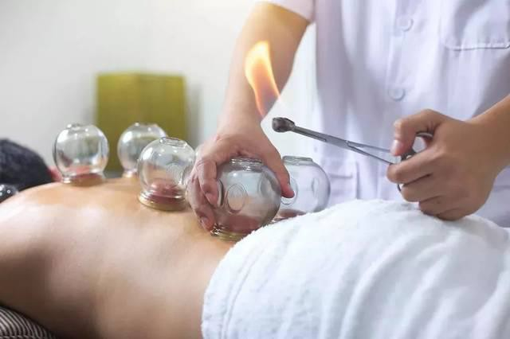
压强 温度 体积

Slide 3


Slide 4
— 气体的等压变化
控制变量法
实验探究

Slide 5
— 气体的等压变化
研究对象：一定质量气体
m不变，p不变
探究体积与温度的关系

Slide 6
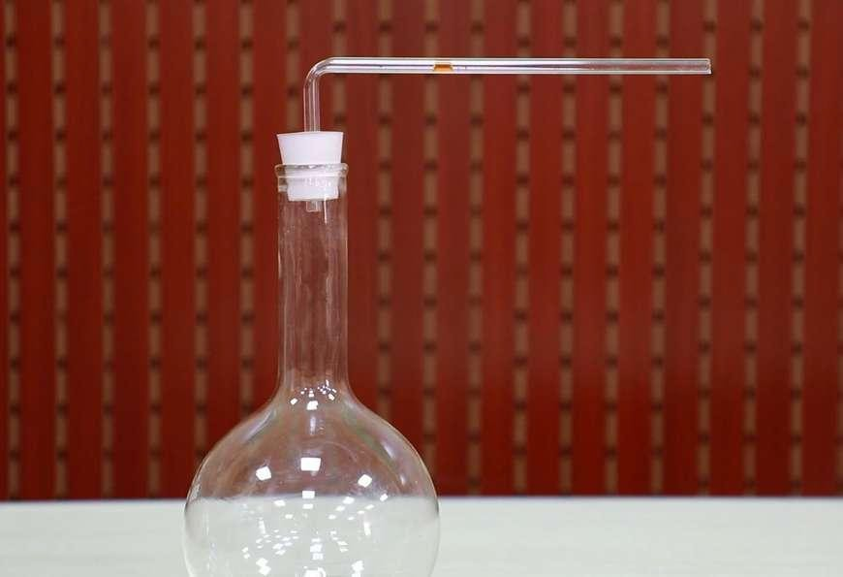
定性实验

Slide 7
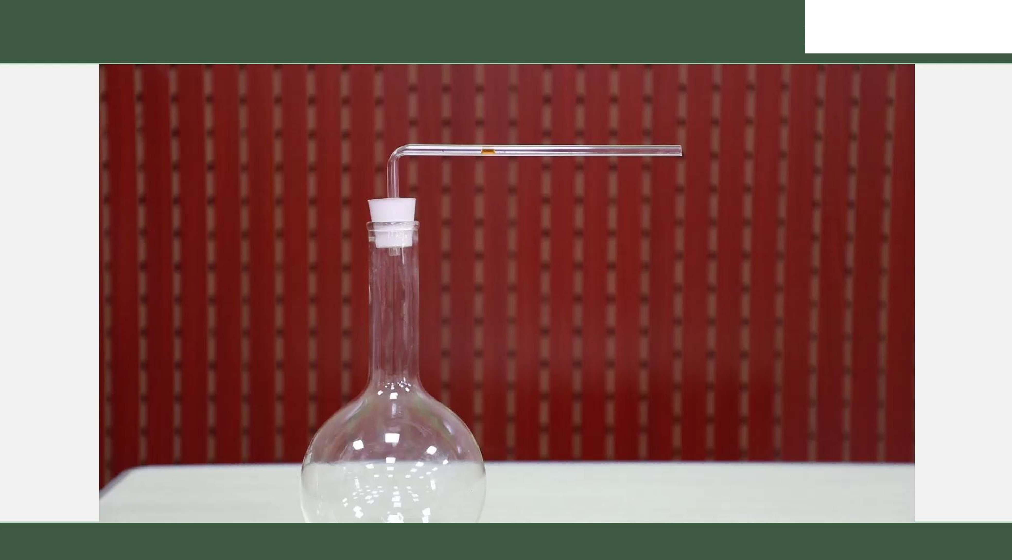
里础敦宫龋吊谯

Slide 8

定性关系
实验表明，在保持气体压强不变 的情况下一定质量气体的体积随温度 的升高而增大。

Slide 9
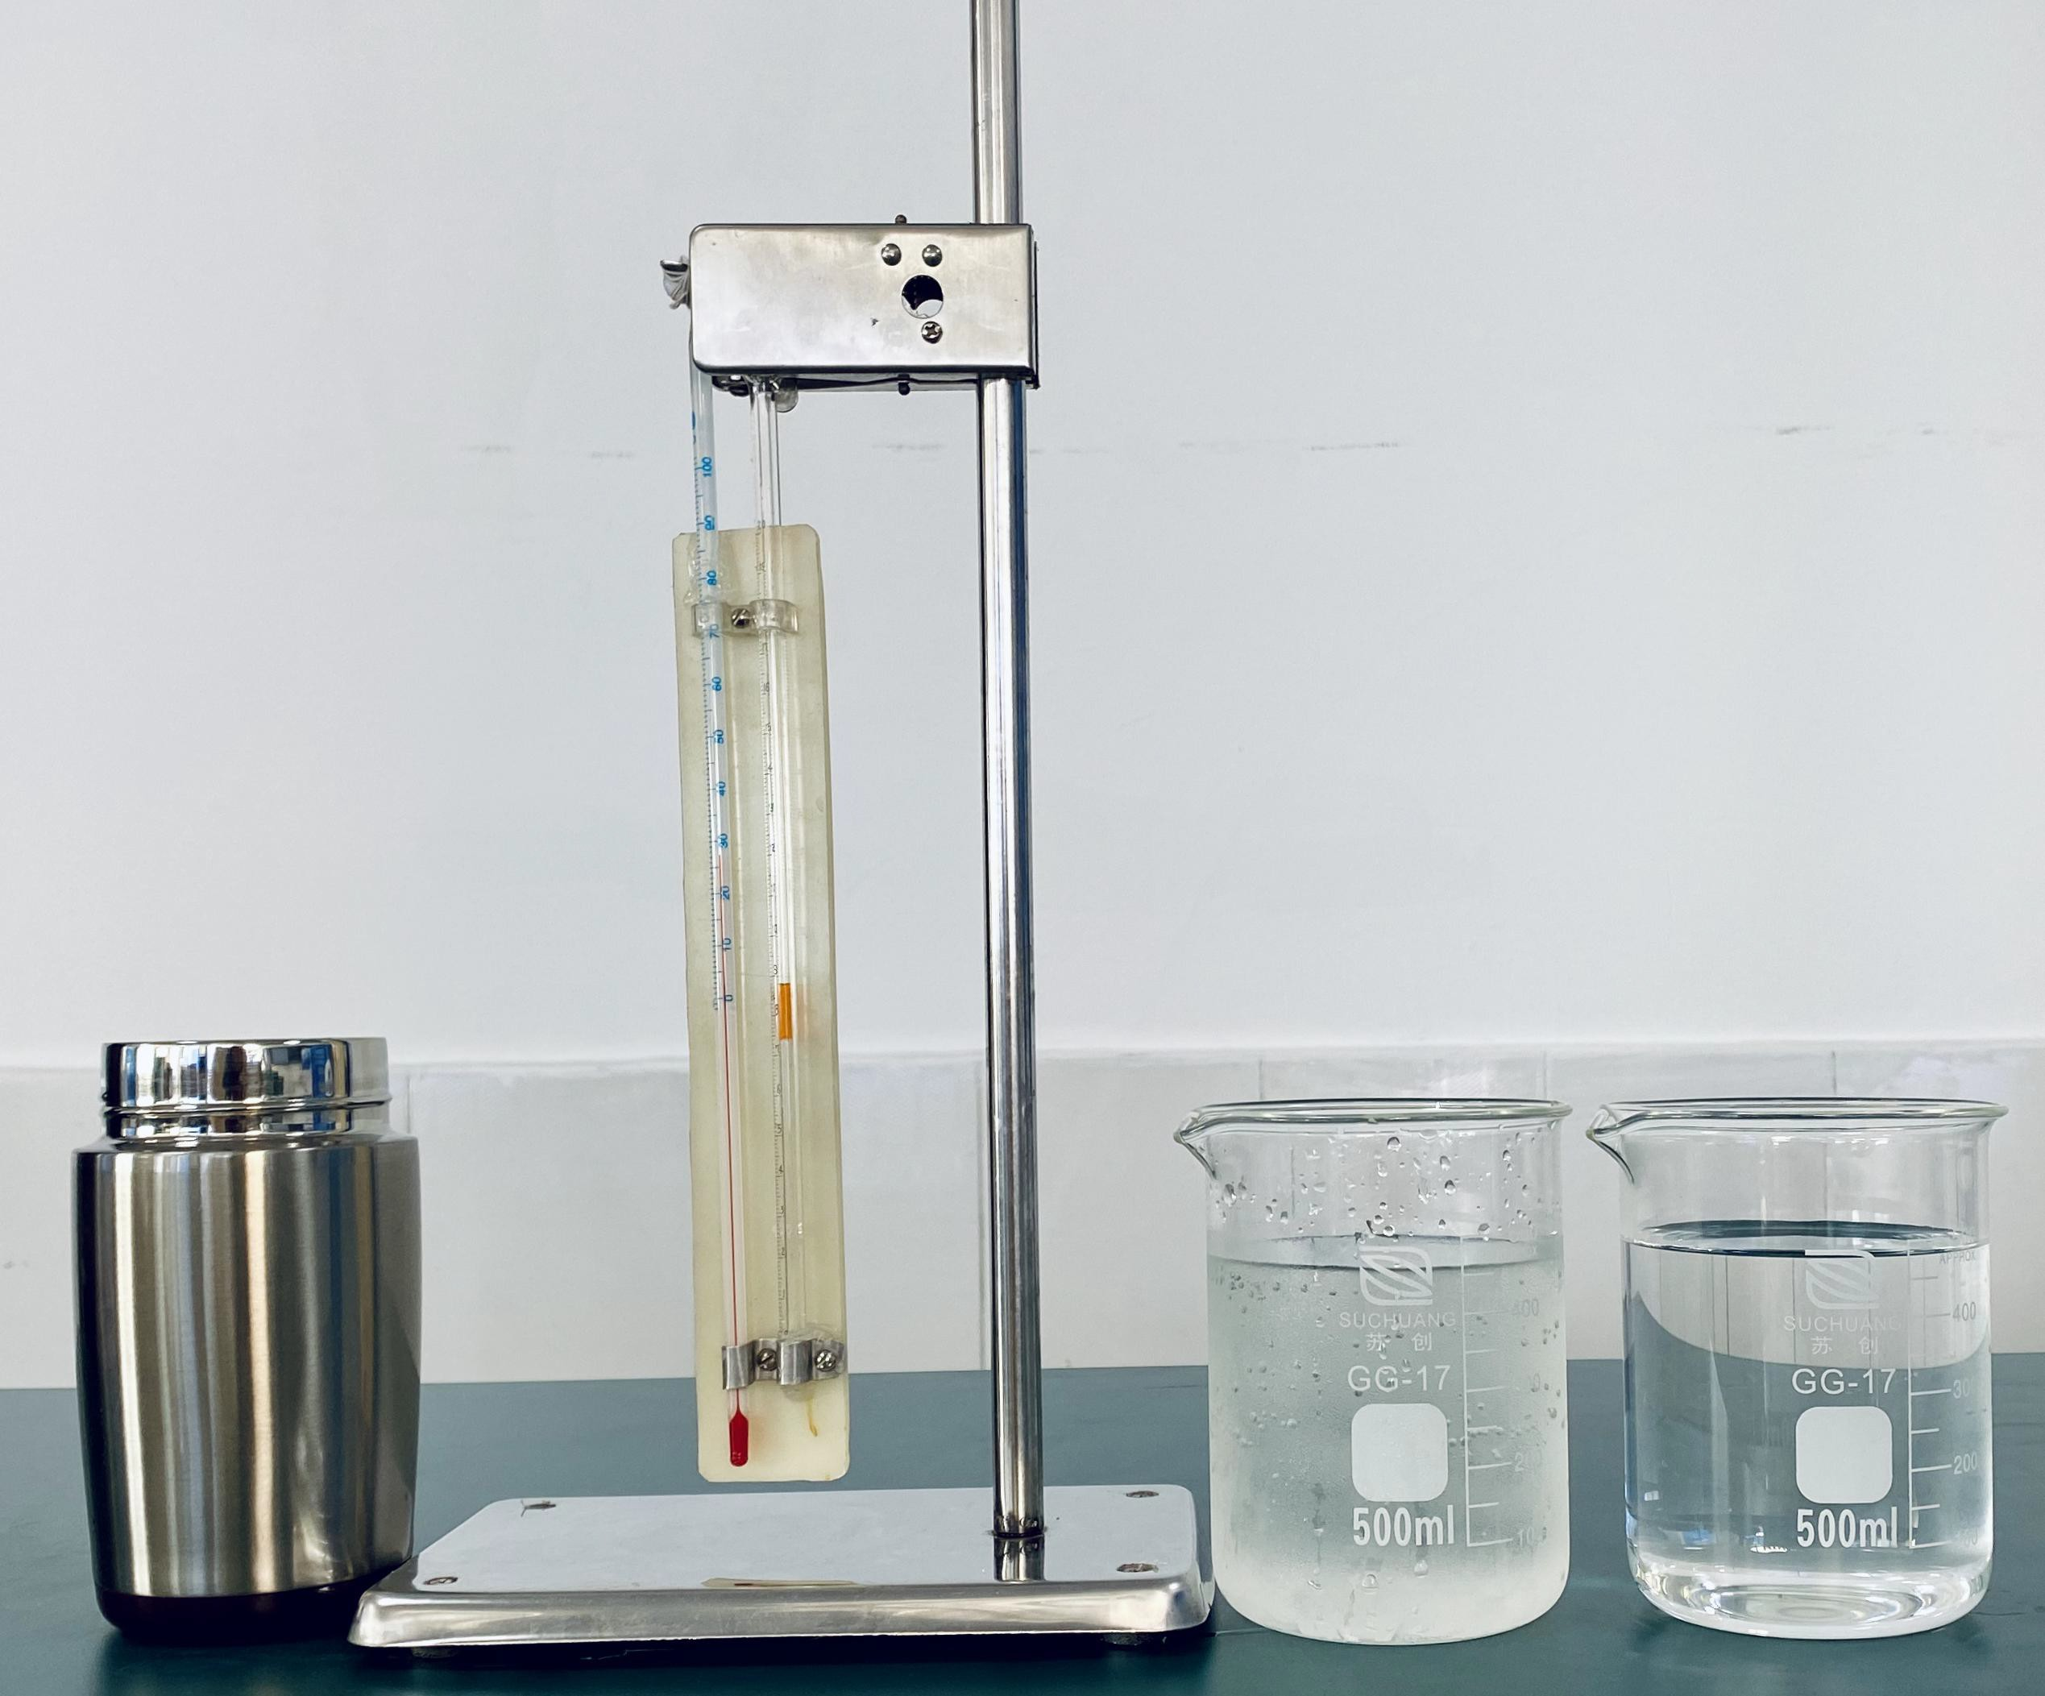
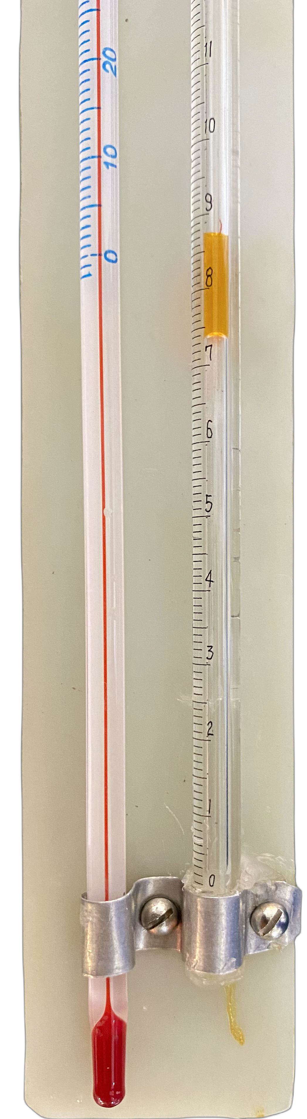

定量实验:探究气体等压变化规律
温度计 封闭气体
保温杯
冷水 热水

Slide 10
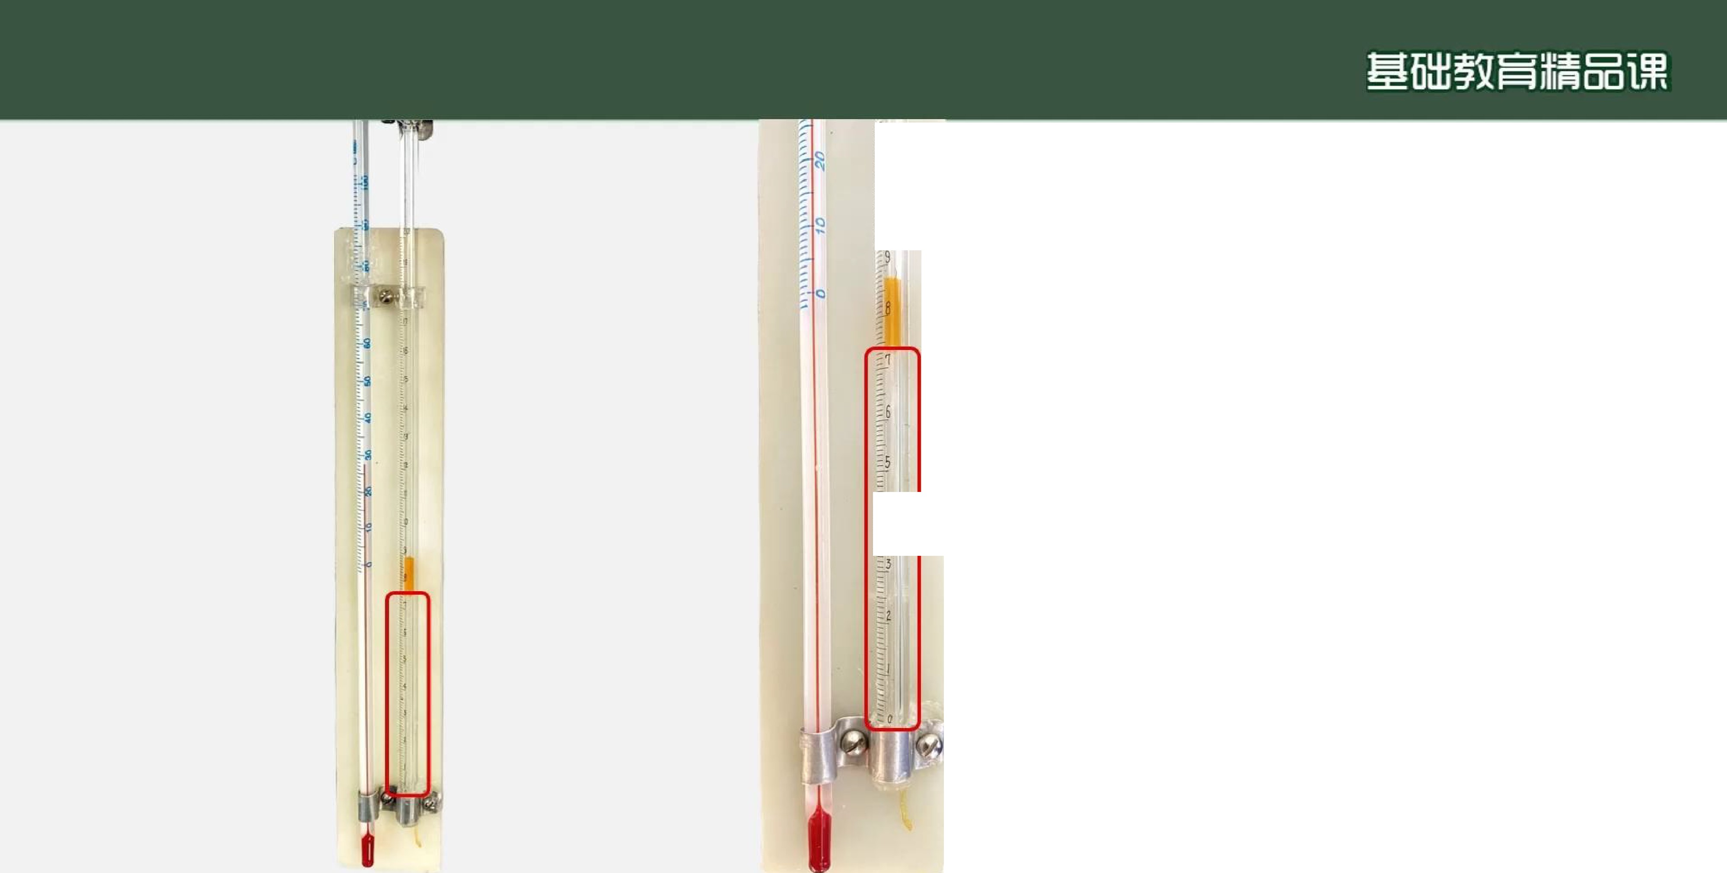
, ＇1 0－
/ r 匀r/:
V 订₇₋
l -
－T

Slide 11


里础敦宫龋吊谯
三文件
曰
公式
数据
古闽
视图
安全
云服务
百反网盘
Q 高找命令
' ©
X 究切
心复制
24
·A ­A
常规
巴
条·
区
求 ·
亏厅巨
匡｝ 0
B / !,! • iQ.
.,
馅式．行和列工作安冻结四馅．查找· 符号·
保存到百反网臣
K'.l8
J X f:;c
E
F
c
H
I
B
人
摄氏温度t (°C) | 气体长度L(cm
3. g | 6. 85
9. 1 | 6.96
12. 8 | 7. 04
18. 0 | 7. 17
22.0 | 7. 29
29. 2 | 7. 50
37. 5 | 7.65
)
6
8 9 1 l l l l l
。
l 2 3 4 5
11:1
11
18

Slide 12
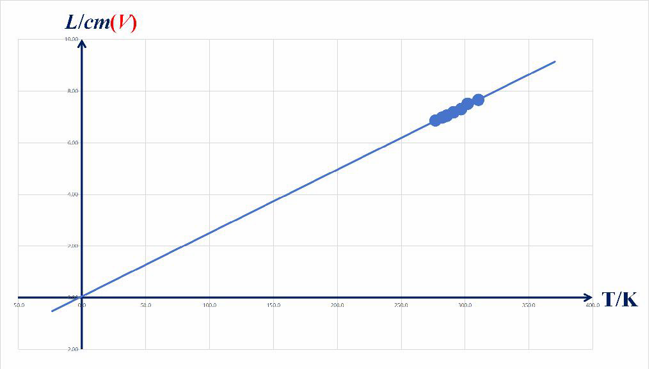
实验结论
一定质量的某种气体，在等压变 化时，体积与热力学温度T成正比。

Slide 13
盖- 吕萨克定律

Slide 14
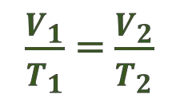
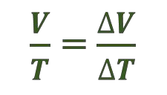
— 气体的等压变化
文字表述
一定质量的某种气体，在压强不变的情
况下，其体积V与热力学温度T成正比。
公式表述
V=CT（C为常量）

Slide 15
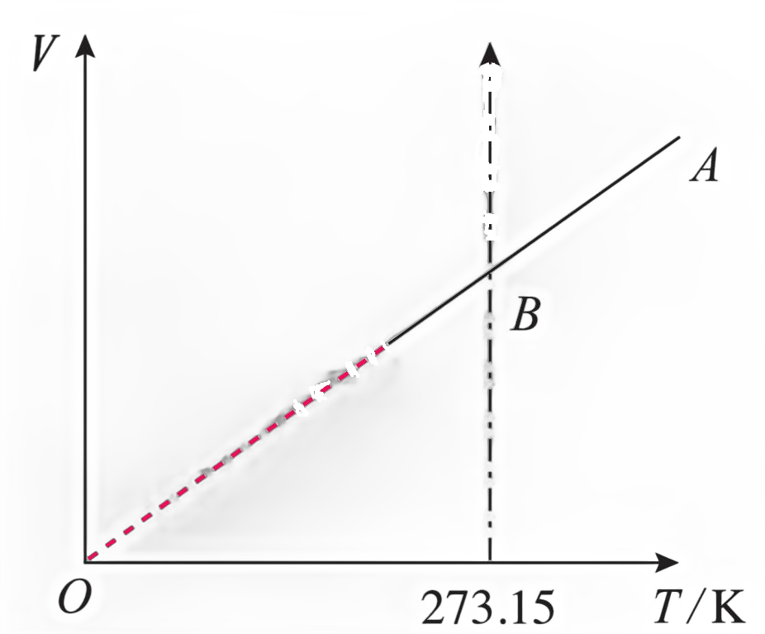
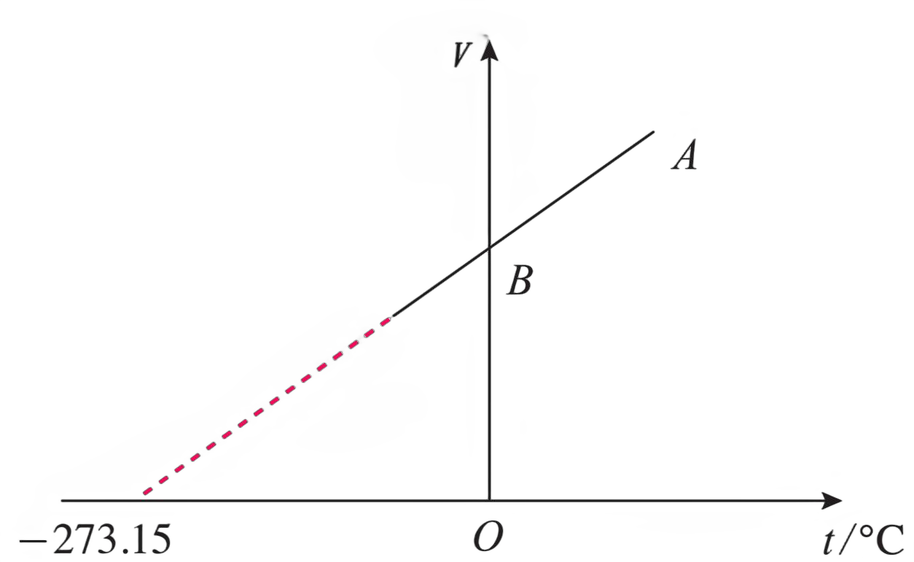
— 气体的等压变化
3. 图像表述

Slide 16
二 气体的等容变化
控制变量法
实验探究

Slide 17
二 气体的等容变化
研究对象：一定质量气体
m不变，V不变
探究压强与温度的关系

Slide 18
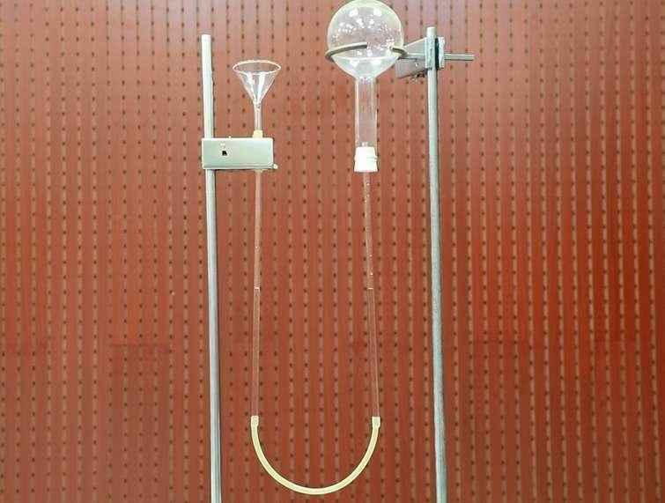
定性实验

Slide 19
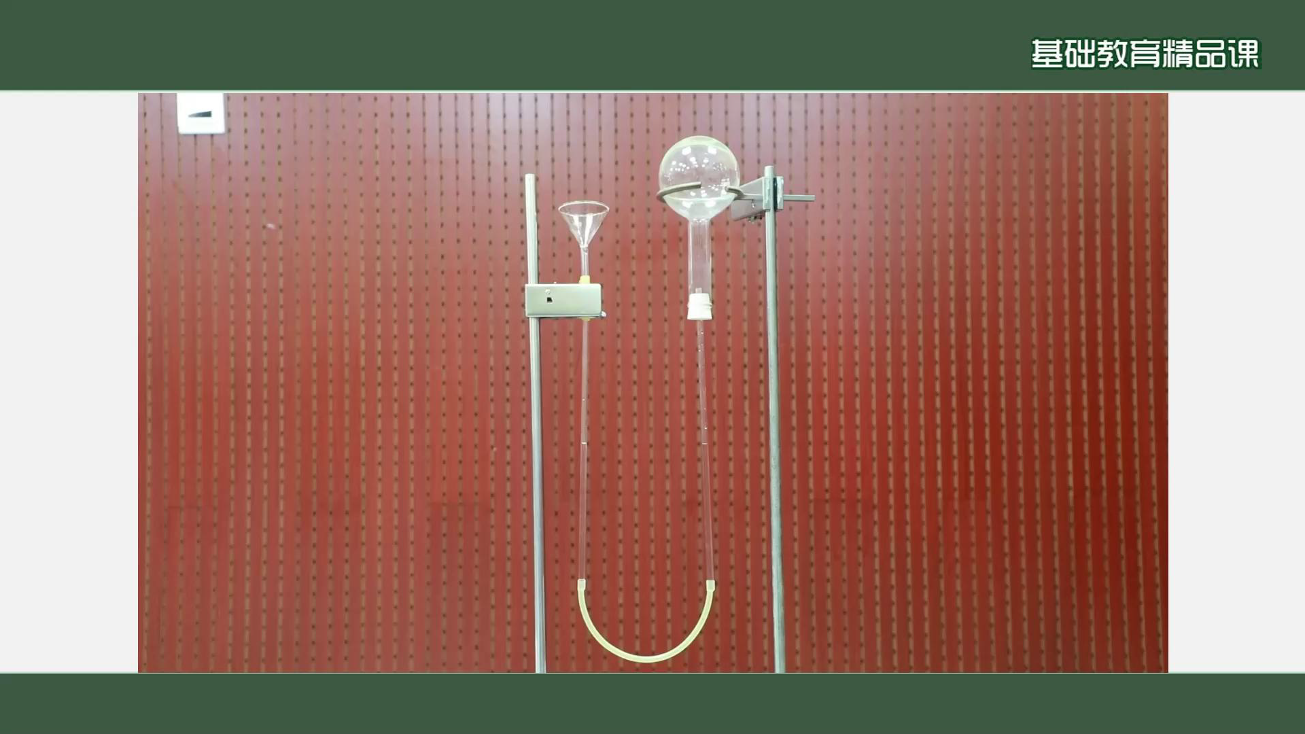

Slide 20
定性关系
实验表明,在保持气体的体积不变 的情况下，一定质量气体的压强随温 度的升高而增大。

Slide 21
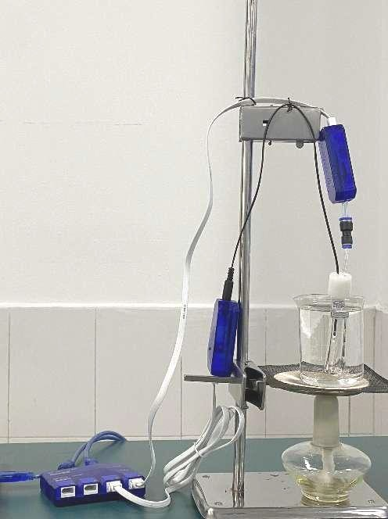
定量实验:探究气体等容变化规律
压强传感器
温度传感器 封闭气体 数据采集器

Slide 22
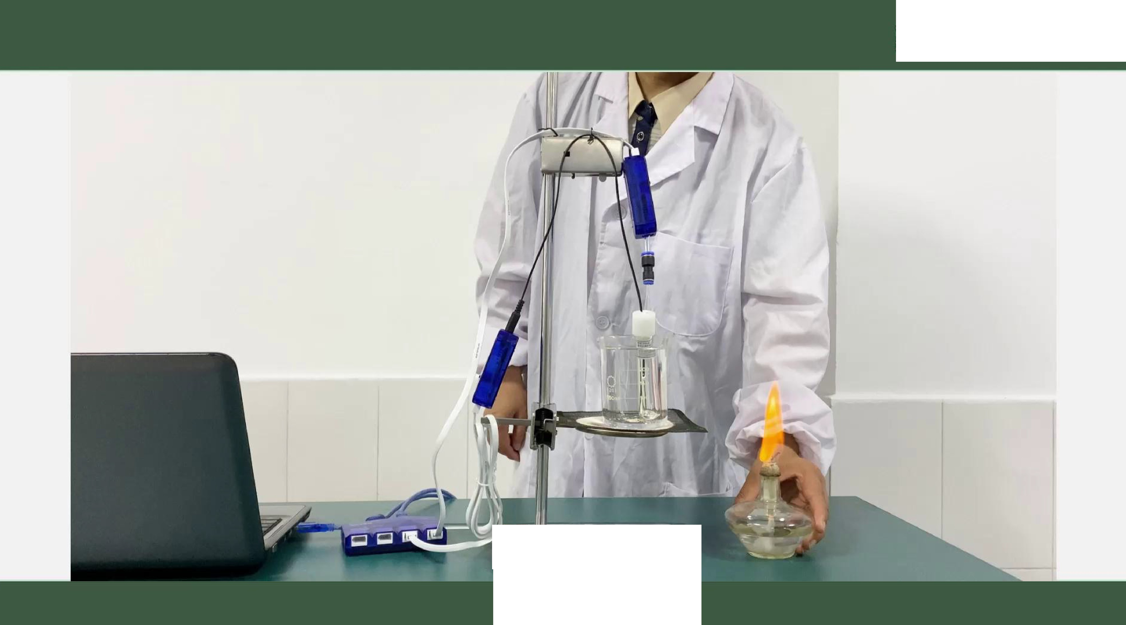
阳 / 了-亡 -1-
＿
里础敦旨龋吊谯
．

Slide 23
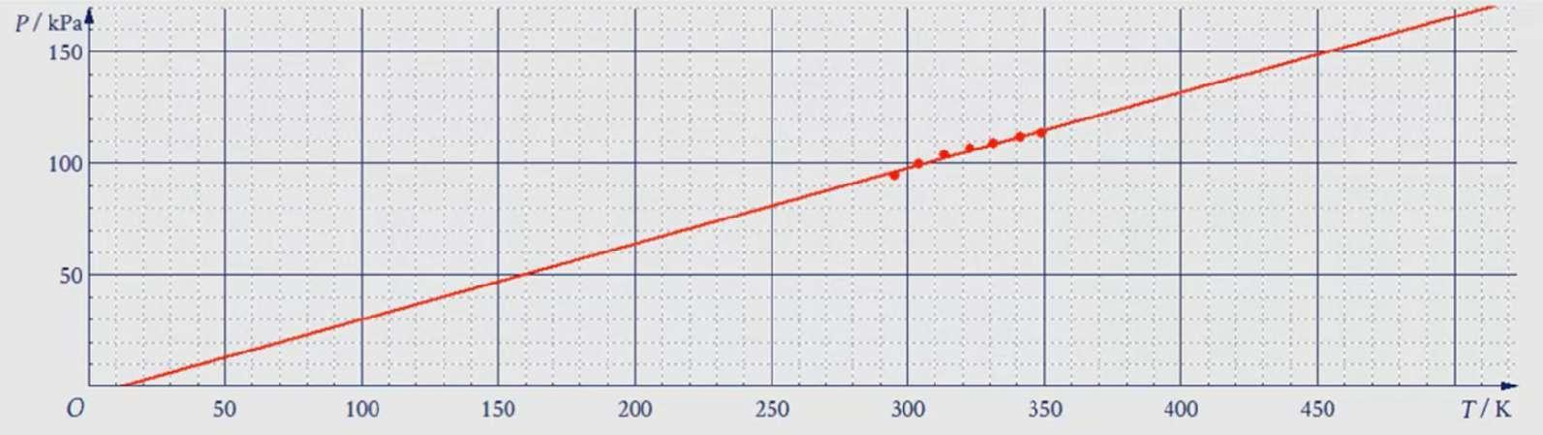
实验结论
一定质量的气体，在体积不变的情
况下，它的压强p与热力学温度T成正比。

Slide 24
查理定律

Slide 25
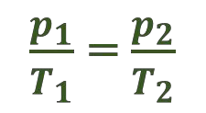
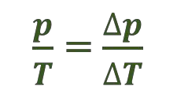
二 气体的等容变化
文字表述
一定质量的某种气体，在体积不变的
情况下，其压强p与热力学温度T成正比。
公式表述
p=CT（C为常量）

Slide 26
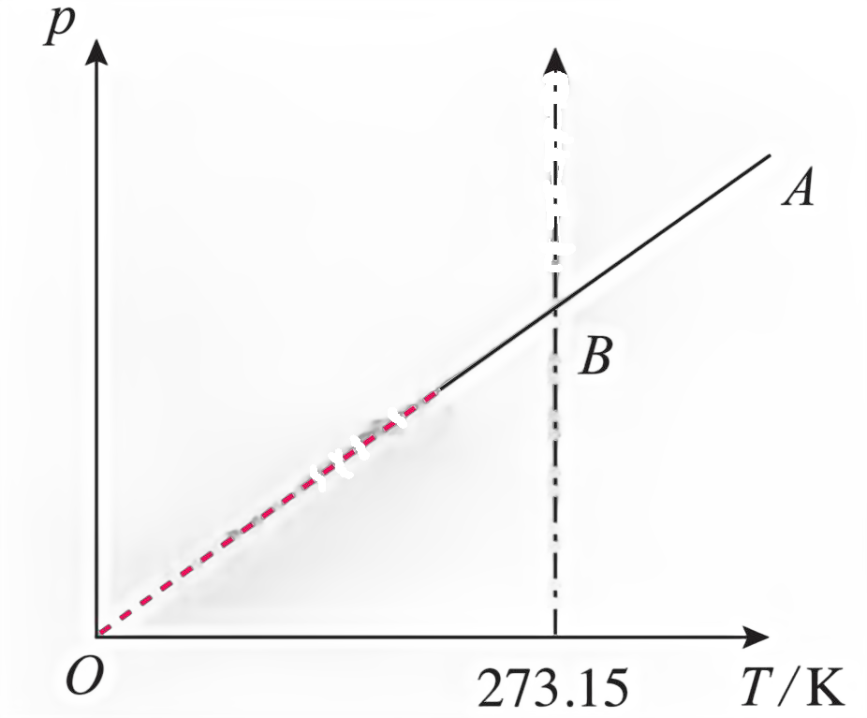
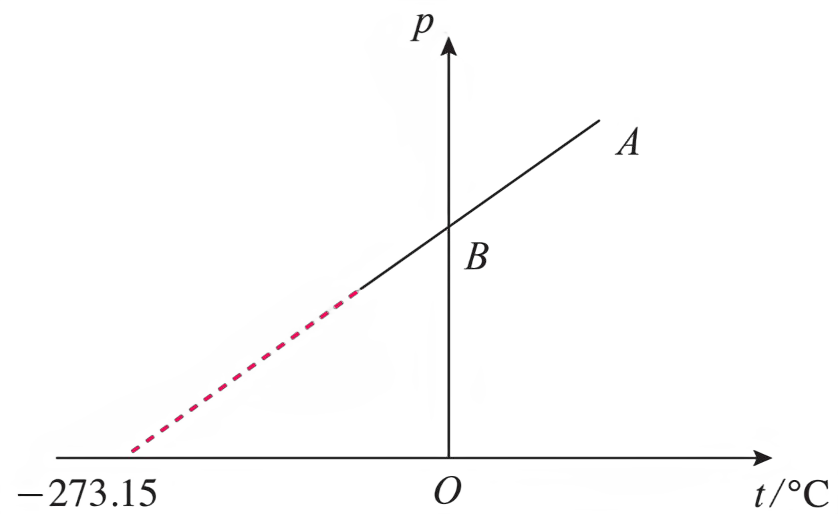
二 气体的等容变化
3. 图像表述

Slide 27

某种气体的压强为2×10⁵ pa,体积为1m³，温度为200K。
它经过等温过程后体积变为2m³。随后，又经过等容过程， 温度变为300K，求此时气体的压强。
例题1

Slide 28



该变化为多过程变化。在状态变化中气体质量不变，气 体开始时的压强、体积和温度分别为p₁、V₁、T₁,经过等温 过程变为p、V、T，再经过等容过程变为p₂、V₂、T₂ 。
解 以该质量不变的气体为研究对象，根据玻意耳定律，有

Slide 29
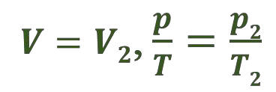
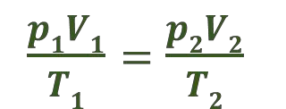
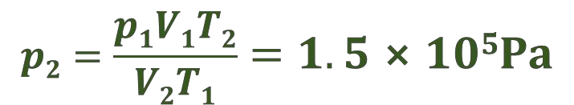
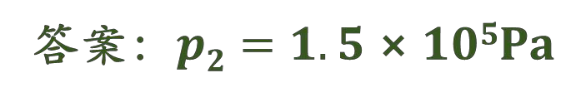
根据查理定律，有:
联立得:
代入数据得：

Slide 30
三 理想气体
气体实验定律
等温变化、等压变化、等容变化
气体实验定律的适用条件
压强不太大（相对大气压） 温度不太低（相对室温）

Slide 31
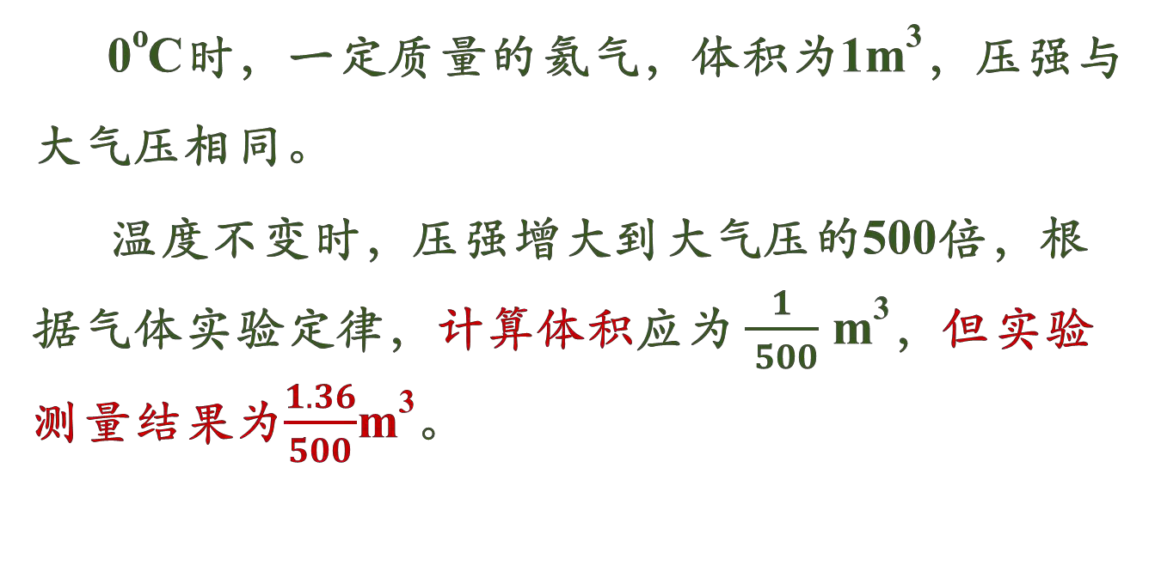
资料

Slide 32

三 理想气体
忽略分子大小和相互作用力， 不计分子与器壁碰撞动能损失
微观
理想气体
任何温度、任何压强下都遵循 气体实验定律
宏观
物理模型
理想气体模型

Slide 33
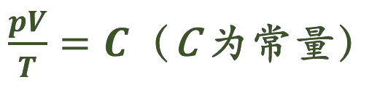
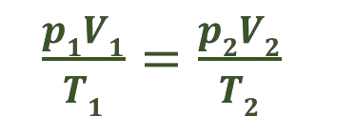
三 理想气体
理想气体状态方程

Slide 34
四 气体实验定律的微观解释
自主阅读教材29页
体积
分子数密度
压 强
从宏观到微观 从微观到宏观
温度
分子平均动能

Slide 35



四 气体实验定律的微观解释
等温变化 等压变化
等容变化
分子平均动能不 变， 若V 减小， 分子数密度增大，
p增大；
T 升高时， 分子 平均动能增大， 只有增大V ， 减 小分子数密度， 才能保证p不变；
分子数密度不变， 若T 升高， 分子 平均动能增大，
p增大。

Slide 36

课堂小结
定性和定量
等压变化、等容变化
盖-吕萨克定律、查理定律 理想气体模型
理想气体状态方程 宏观与微观相结合
科学探究
物理过程
物理规律
物理模型
物理思维
物理方法

Slide 37

任务拓展
请同学们尝试解释拔火罐的原理，查
阅资料，了解我国中医拔火罐的相关知识， 体会祖国中医学的博大精深。

Slide 38
任务拓展
气体实验定律以及理想气体状态方程
中的C一样吗？C与哪些因素有关？请陈 述理由。

Slide 39
任务拓展
请同学们查找资料，了解物理学家发
现这些规律的故事，体会科学家的科学态 度和科学精神。

